Slide 1
Национальные клинические рекомендации: гнойный медиастинит ( проект )
д.м.н., профессор Чикинев Ю.В.

Slide 2
Определение заболевания или состояния (группы заболеваний или состояний)
Медиастинит - асептический или микробный воспалительный процесс в клетчатке средостения с острым либо хроническим течением (Абакумов М.М., 2004).

Slide 3
Определение
Нисходящий некротизирующий медиастинит – это острый гнойный процесс в клетчатке средостения, развивающийся в следствие прогрессирования гнойного заболевания на шее.

Slide 4
1.2 Этиология и патогенез заболевания или состояния (группы заболеваний или состояний)
Первичный медиастинит
Основные причины первичного медиастинита, как правило, травматические воздействия на грудную клетку или повреждения пищевода различной этиологии.
ранения и повреждения пищевода
осложнения послеоперационного периода после вмешательств на органах шеи, грудной клетки

Slide 5
Синдром Бурхаве
Классическая картина синдрома Бурхаве характеризуется разрывом нижней левой стенки пищевода с развитием пневмогидроторакса слева и пищеводно-плевральным свищем слева с развитием эмпиемы плевры. Однако, в ряде случаев, повреждения медиастинального листка плевры не происходит, дефект стенки пищевода реализуется в средостение, что ведет к инфицированию клетчатки средостения и развитию медиастинита.
другие причины перфорации пищевода

Slide 6
Вторичные медиастиниты
встречаются в 2-3 раза чаще, чем первичные, и развиваются при проникновении в средостение инфекции контактным путем, гематогенным или лимфогенным путями из первичных очагов.
Гнойный процесс распространяется из челюстно-лицевой области и ЛОР-органов

Slide 7
Факторы, приводящие к картине медиастинита
Имеются анатомо-физиологические особенности обуславливающие патогенез острого медиастинита
Сообщение с фасциальными пространствами шеи
Отсутствие естественных анатомических преград
Жировая клетчатка
Абсорбирующие поверхности
Подвижность органов
Рефлексогенные зоны
Колебания внутригрудного давления

Slide 8
Вышеперечисленные факторы способствуют быстрому распространению инфекционного процесса связано с участием анаэробной, зачастую одонтогенной флоры, которая характеризуется газообразованием.

Slide 9
Эпидемиология заболевания или состояния (группы заболеваний или состояний)
Острый медиастинит встречается у обоих полов, однако значительно чаще у мужчин, чем у женщин, в соотношении 6:1. Хотя в литературе приводятся исключения, большинство случаев острого медиастинита происходит на 3-5 десятилетиях жизни. Влияние возраста на уровень смертности подтверждено рядом исследований, с незначительными различиями в первые два десятка лет и значительными после пятого десятилетия жизни

Slide 10
Особенности кодирования заболевания или состояния (группы заболеваний или состояний) по Международной статистической классификации болезней и проблем, связанных со здоровьем
Класс | (J00-J99)
Блок | J85-J86 J95-J99
Подблок | J85 J98
Код | J85.3 J98.5

Slide 11
Коды МКБ-10
J 85.3- абсцесс средостения
J98.5 - болезни средостения, не классифицированные в других

Slide 12
Классификация заболевания или состояния по Иванову А.Я. (1959) (группы заболеваний или состояний)
Первичные или травма-тические | При ранениях средостения без повреждения его органов
 | При ранениях средостения с повреждением его органов
 | При ранениях средостения сочетанных с ранениями легких и плевры
 | Послеоперационные
 | При повреждениях пищевода инструментальных или инородными телами
 | При ранениях средостения без повреждения его органов
Вторичные | Контактные
 | Метастатические с выясненным источником инфекции
 | Метастатические с невыясненным источником инфекции

Slide 13
По распространенности
1. Склонные к ограничению 2. Прогрессирующие | Острые гнойные и негнойные лимфадениты средостения с вовлечением в воспалительный процесс окружающей клетчатки
 | Множественные и единичные абсцессы средостения
 | Флегмоны средостения

Slide 14
По локализации
Передние | Верхние, с расположением выше III межреберья
 | Нижние, книзу от III межреберья
 | Всего переднего отдела средостения
Задние | Верхние, с расположением выше V грудного позвонка
 | Нижние, с расположением ниже V грудного позвонка
 | Всего заднего отдела средостения
Тотальные

Slide 15
По течению можно выделить 2 типа нисходящих медиастинитов (Endo S.)
I тип – флегмона клетчаточных пространств шеи;
IIa тип – флегмона клетчаточных пространств шеи и передний нисходящий медиастинит;
IIb тип – флегмона клетчаточных пространств шеи и нисходящий панмедиастинит ;
IIc тип – флегмона клетчаточных пространств шеи и нисходящий задний медиастинит;

Slide 16
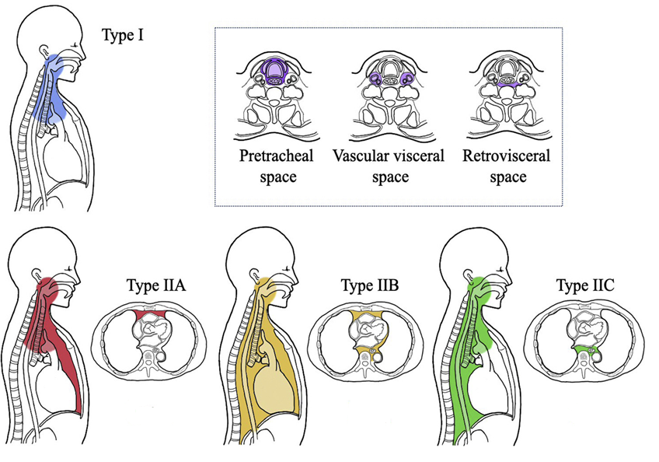

Slide 17
Клиническая картина заболевания или состояния (группы заболеваний или состояний)
1. Болевой синдром
2. Интоксикационный синдром
Клиническая картина зависит от следующих факторов
Предшествующая патология развития флегмоны (ОРВИ, зубная боль, травматическое воздействие, хирургические или инвазивные диагностические вмешательства, наличие образований в заинтересованной области
Уровень убедительности рекомендации В
Коморбидность пациента
Уровень убедительности рекомендации С
Давность заболевания
Уровень убедительности рекомендации А
Сроки оказания медицинской помощи
Уровень убедительности рекомендации А

Slide 18
Диагностика заболевания или состояния (группы заболеваний или состояний) медицинские показания и противопоказания к применению методов диагностики
Жалобы и анамнез
Болевой синдром
Пациенты жалуются на интенсивную боль в груди, шее, между лопаток.
Боль усиливается при смене положения тела, движении, кашле, глубоком дыхании, проглатывании.

Slide 19
Интоксикационный синдром
Большой объем жировой клетчатки, которая богато пронизана сетью сосудов, которая создает большую абсорбирующую поверхность. Это приводит к быстрому развитию очень выраженного интоксикационного синдрома
Синдром системного воспалительного ответа
T - < 36.0 или > 38.0 С
Частота пульса - > 90 в 1 минуту
Частота дыхательных движений > 24 в 1 минуту
Лейкоциты < 4*109/л или > 12*109/л,
Палочкоядерный сдвиг > 10%

Slide 20
Физикальное обследование
Пальпация в яремной вырезке, на шее, по ходу сосудисто-нервного пучка, поколачивание по грудине и остистым отросткам грудных позвонков, все это существенно усиливает боль.
Уровень убедительности рекомендации С

Slide 21
Локальные симптомы медиастинита
Симптом Иванова – боль или усиление боли при пальпации и смещении сосудисто-нервного пучка на шее
Симптом Рутенберга-Ревуцкого – усиление боли при смещении трахеи
Симптом Герке – усиление боли при запрокидывании головы
Симптом Равича-Щербо (югулярный симптом) – глубокое втяжение в яремной вырезке при глубоком дыхании
Симптом Штейнберга – ригидность длинных мышц спины рефлекторного характера
Компрессионный симптом – появление боли в груди при поколачивании по пяткам вытянутых ног при горизонтальном положении больного

Slide 22
Лабораторные диагностические исследования
Общий анализ крови с формулой
Биохимический анализ крови с обязательной оценкой показателей почечной функции
Исследование системы гемостаза
Группа крови, Rh-принадлежность
Микроскопия раневого экссудата
Бакпосев с чувствительностью к антибиотикам интраоперационно из раны
Уровень убедительности рекомендации С

Slide 23
Инструментальные диагностические исследования
ЭКГ
Фиброэзофагогастроскопия
Уровень убедительности рекомендации С

Slide 24
Рентгеновские методы
Метод | Оцениваемый признак
Рентгенография шеи в боковой проекции | Наличие расширения превертебрального пространства на уровне C_{IV-VI}, и/или, наличие газа в превертабральном пространстве
Рентгенография грудной клетки в прямой проекции | Расширение срединной тени
Рентгеноскопия пищевода и желудка с перорасльным введение водорастворимого рентгенконтрастного препарата | Выход рентгенконтрастного препарата за пределы просвета пищевода
МСКТ шеи и грудной клетки с внутривенным контрастированием | Отек клетчатки средостения, наличие газовых и жидкостных включений в клетчатке, распростанение процесса из шеи в средостение.Состояние плевральных полостей, перикарда
Уровень убедительности рекомендации А

Slide 25
Лечение включает медикаментозную и немедикаментозную терапию, диетотерапию, обезболивание, медицинские показания и противопоказания к применению методов лечения
Консервативное лечение
Только в рамках предоперационной подготовки условиях ОРИТ

Slide 26
Хирургическое лечение
Залог благоприятного прогноза у пациента с острым медиастинитом кроется в адекватном и своевременном дренировании средостения.
Дренирование только верхнего этажа средостения возможно в случае достоверного подтверждения распространения инфекции только на данную область (результаты МСКТ)
(Уровень убедительности рекомендации С)
Дренирование только нижнего этажа средостения допускается в случае достоверного подтверждения распространения инфекции только на данную область (результаты МСКТ)
(Уровень убедительности рекомендации С)

Slide 27
Хирургическое лечение
В случае, когда у хирурга нет данных об обширности и распространении патологического процесса на клетчатку средостения, при появлении признаков нарастания интоксикации, признаках распространения гнойного процесса при ревизии ранее выполненных доступов на шее, отсутствии возможности оценить это в послеоперационном периоде (отсутствие МСКТ) целесообразно выполнить дренирование нижнего этажа средостения
(Уровень убедительности рекомендации С)
Показания к дренированию переднего, заднего или обоих отделов средостения выставляются по результатам МСКТ или интраоперационной ревизии с оценкой распространенности процесса.
(Уровень убедительности рекомендации С)

Slide 28
Доступы для дренирования средостения Внеплевральные доступы
Комментарий: наиболее безопасный, простой и эффективный способ взять под контроль инфекционный процесс в любом отделе средостения. Этот доступ легко воспроизводим и повторяем и общими хирургами, не имеющими или имеющими небольшой опыт работы в плевральных полостях и на органах грудной клетки в любой МО, имеющей хирургическое отделение и операционную. Контрольная МСКТ назначается при подозрении на прогрессирование инфекционного процесса.

Slide 29
Доступы для дренирования средостения Трансплевральные доступы
Комментарий: эти доступы возможны в специализированных торакальных хирургических отделениях, в МО, имеющих торакоскопическую стойку.
NB! Стернотомия и доступ по Насилову категорически неприменимы для дренирования средостения при медиастините.

Slide 30
Доступы для дренирования средостения Трансплевральные доступы
Торакотомия, Торакоскопия
Комментарий: чаще выполняется доступ через правую плевральную полость. Целесообразнее выполнять торакоскопическое вмешательство.
Доступ преследует цель широкого раскрытия медиастинальной плевры для обеспечения санации средостения. Должен быть применим только торакальными хирургам.
Нужно помнить, что выполнение данного доступа может отсрочить время достижения толерантности пациента к эвакуации на специализированный этап лечения

Slide 31
Доступы для дренирования средостения Внеплевральные доступы
Косая цервикотомия с обеих сторон.
Дренажи (двухпросветные) устанавливаются в переднее верхнее и заднее верхнее средостения.
Ориентир для переднего средостения – задняя поверхность грудины.
Ориентир для заднего средостения – пищевод с установленным в него зондом.
Трансхиатальный доступ. Дренаж устанавливается в нижний этаж средостение через пищеводное отверстие диафрагмы.
Ориентир – пищевод с установленным в него зондом.

Slide 32
Доступы для дренирования средостения Внеплевральные доступы
Субксифоидальный доступ – дренаж устанавливается в переднее нижнее средостение.
Ориентир для переднего средостения – задняя поверхность грудины
Комментарий: при этом доступе рекомендуется выполнить резекцию мечевидного отростка с целью укорочения грудины, а соответственно уменьшения зоны для необходимого дренирования и профилактики ксифоидита и связанного с ним болевого синдрома

Slide 33
Послеоперационный период
По завершении операции и доставке пациента в отделение реанимации, все дренажи установленные в средостение подключаются к системе вакуум-аспирации.
Ирригацию жидкости (0,9% раствор хлорида натрия) сразу после операции следует начать во все дренажные системы, за исключением установленной в заднее нижнее средостение через трансхиатальный доступ.
Ирригация в дренажи заднего нижнего средостения начинается с третьих суток послеоперационного периода.
Комментарий: это продиктовано рисками возможной неадекватной аспирации и протеканием инфицированного санирующего раствора из средостения в брюшную полость. К третьим суткам зона стояния дренажей отграничится от свободной брюшной полости и риски инфицирования брюшины в случае протечки минимизируются.
В случае использования трансплеврального доступа, нет ограничений по срокам начала ирригации

Slide 34
Послеоперационный период
Поэтапное и постепенное извлечение дренажей из верхнего средостения осуществляется с учетом клинико-лабораторной картины, характера и количества отделяемого по дренажам
Комментарий: в зависимости от состояния раны, характера и количества отделяемого по дренажам, состояния пациента определяется скорость удаления дренажных систем (5 мм в сутки или 5 мм за трое суток). Самое главное, чтобы за подтянутым дренажом канал успевал закрыться и не оставалось недренированных пространств и полостей
На десятые сутки начинают постепенное извлечение дренажей из заднего нижнего средостения. После удаления дренажных систем по ходу канала устанавливаются выпускники из перчаточной резины.

Slide 35
Медицинская реабилитация и санаторно-курортное лечение, медицинские показания и противопоказания к применению методов медицинской реабилитации, в том числе основанных на использовании природных лечебных факторов

Slide 36
Профилактика и диспансерное наблюдение, медицинские показания и противопоказания к применению методов профилактики

Slide 37
Организация оказания медицинской помощи
По возможности помощь должна оказывается в МО, имеющих специализированные торакальные хирургические отделения.
В случае выполнения хирургического лечения в ином лечебном учреждении, пациент должен быть в ближайшее время при толерантности к транспортировке, переведен в такое МО. При невозможности это осуществить, необходимо организовать совместное ведение данного пациента с торакальным хирургом путем очных или заочных консультаций

Slide 38
Дополнительная информация (в том числе факторы, влияющие на исход заболевания или состояния
Существенное значение на течение и исход заболевания прежде всего влияют следующие факторы
Давность от момента заболевания
Генез
Коморбидносить с такими заболеваниями как сахарный диабет, ожирение, иммунодефицитные состояния, прием ГКС
Адекватность дренирования очага инфекции, в том числе первичного очага

Slide 39
Алгоритм действий врача Тактика при подозрении на НМ

Slide 40
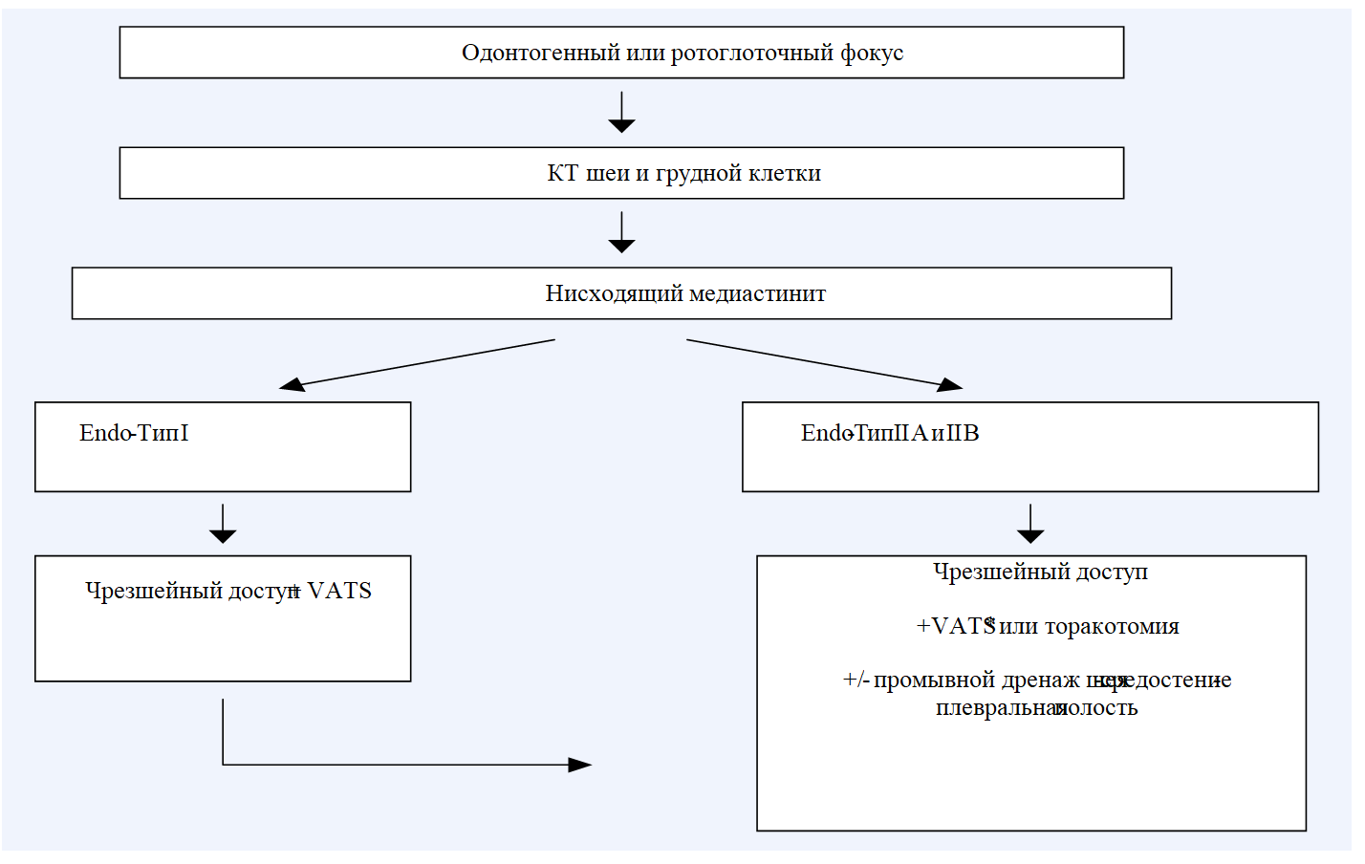
Алгоритм лечения НМ

